Slide 1
机器学习(西瓜书)系列分享 第三讲
BI陈详

Slide 2
目录
神经网络

Slide 3
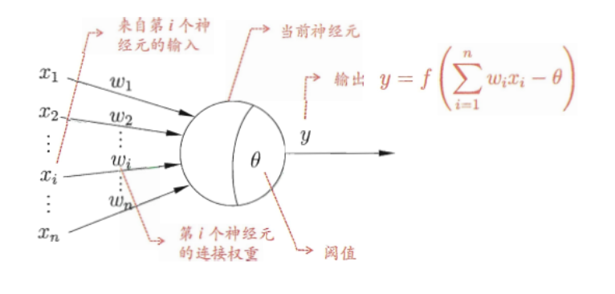
神经网络
神经元：接收信号，处理信号，输出信号
神经网络：神经元按层次连接组成的网络
M-P神经元：如右图，带权重的输入叠加-阈值，通过激活函数输出

Slide 4
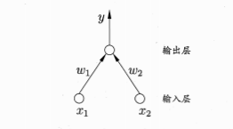
神经网络
感知机
感知机：两层神经元，输出层是一个M-P神经元。

Slide 5
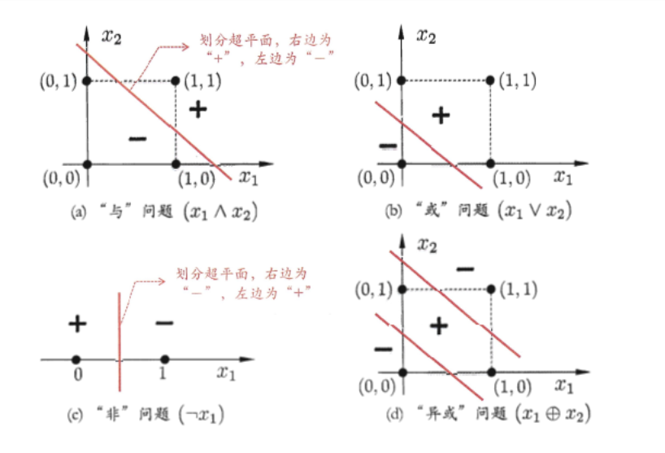
神经网络
感知机
双输入的单层感知机是一个超平面，
无法解决异或问题。

Slide 6
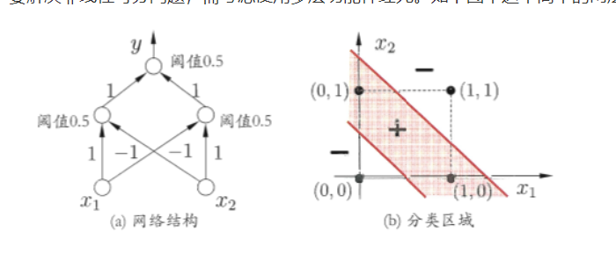
神经网络
感知机
两层及以上感知机可解决异或问题

Slide 7
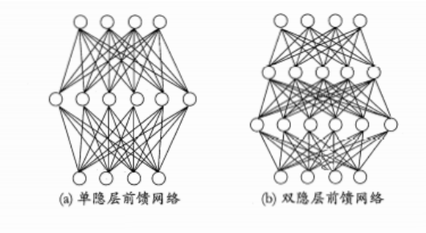
神经网络
多层前馈神经网络
1. 同层不连接
2. 跨层不连接
3.每层神经元与下一层全互连

Slide 8
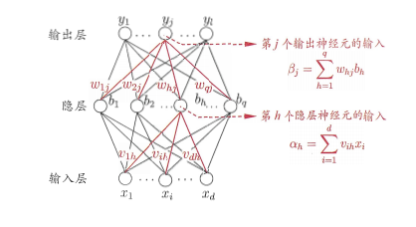



神经网络
误差传播算法
参数个数：
q*d+q*l+q+l个
标准误差传播算法（标准BP）
1.逐个样本训练，
2.根据误差梯度下降更新参数
3.一轮完成后判断是否达到停止条件，未达到继续重复。
累积误差传播算法（累积BP）
1.读取所有数据，计算总体累积误差
其他一样
通常：先采用累积BP调整参数减小累积误差，到一定程度后采用标准BP减小局部误差。

Slide 9
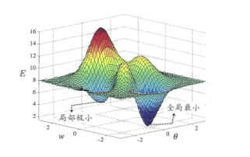
神经网络
全局最小与局部最小
极小值与最小值的区别…
获取全局最小的方法：
1. 多组不同参数开始训练，去最小
2. “模拟退火”每一步都有一定概率接收次优解的概率，随着时间推移降低。
3.随机梯度下降，计算梯度是加入随机因素，使不陷入极小点，能够跳出局部低点。
4.遗传算法

Slide 10


神经网络
其他神经网络
RBF(径向基网络)
单隐层前馈网络
隐层神经元激活函数采用径向基函数
输出层是隐层神经元的线性组合
足够多的隐层神经元RBF网络可以任意精度逼近任意连续函数。
使用方法：采用随机采样，聚类等确定神经元中心ci,用B-P算法确定参数w和β

Slide 11
神经网络
其他神经网络
ART(自适应谐振理论)网络
无监督学习
竞争学习：每一时刻只有一个竞争获胜的神经元被激活
组成：比较层、识别层、识别阈值和重置模块；识别层是一个模式类，神经元可动态增加
训练方法：竞争选取神经元，判定相似度，若相似增加该神经元权值，否则增加神经元。

Slide 12
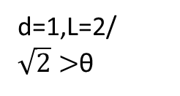
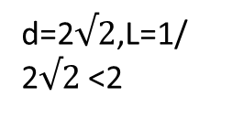
神经网络
其他神经网络
e.g:二维输入，竞争规则：距离小则胜出，相似度L:计算神经元权值k比上距离，阈值θ=1 满足阈值权值+1；
初始状态：无神经元,k=1
训练目标：一组神经元和k值.
ART(自适应谐振理论)网络
输入（1,1）
（1,1）k1=1
（1,1）k1=1
（1,1）k1=1
d=2$√2$,L=1/ 2$√2$<2
输入（3,3）
（3,3）k2=1
（1,1）k1=1
d=1,L=1=θ
（1,1）k1=2
输入（1,2）
（3,3）k2=1
（3,3）k2=1
（1,1）k1=2
d=1,L=2/ $\sqrt{2}>$θ
（1,1）k1=3
输入（2,2）
（3,3）k2=1
（3,3）k2=1

Slide 13
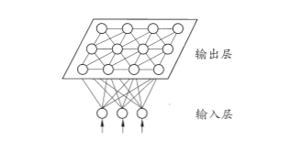
神经网络
其他神经网络
SOM(自组织映射)网络
无监督学习、竞争学习。
高维输入数据映射到低维空间（通常二维）
输入->神经元计算与自身权向量距离->最近获胜->调整该神经元及其附近神经元权向量,使其向样本靠拢->不断迭代直至收敛。

Slide 14
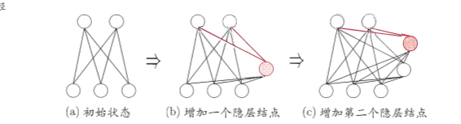
神经网络
其他神经网络
级联相关网络
网络结构参与学习
主要成分：级联和相关
最大化新神经元与网络误差之间的相关性来训练参数。
无需设置网络层数，隐层数目，训练速度快，数据少易陷入过拟合。

Slide 15
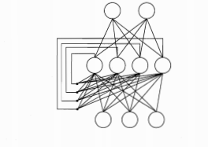
神经网络
其他神经网络
Elman网络（又RNN）
允许环形结构，网络有记忆性，与t-1刻及t刻相关。
通常用来处理时间有关动态变化。
训练：采用BP算法。

Slide 16
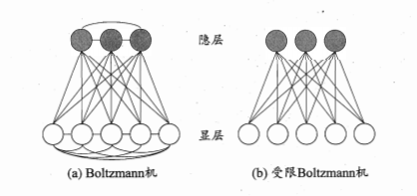

神经网络
其他神经网络
Boltzmann机
神经元全连接，受限：简化为二部图
用途:通过输入数据集学习概率分布
基本过程：定义玻尔兹曼机能量，
训练使其最小，
最后状态机在样本上的状态满足玻尔兹曼分布。

Slide 17
神经网络
深度学习
深层神经网络/特征学习/表示学习
多隐层：BP算法易发散
预训练：一层一层训练+整个网络微调
节省开销：权共享，一组神经元共享连接权。

